Slide 1
二级运放与带隙基准设计
第4组
阎铭心 孙宇煊 张锦煜
2020.12.25

Slide 2
目录
PART 1: 原理介绍
PART 2: 电路与版图设计
PART 3: 前后仿结果对比

Slide 3
原理介绍
2022.12.23

Slide 4
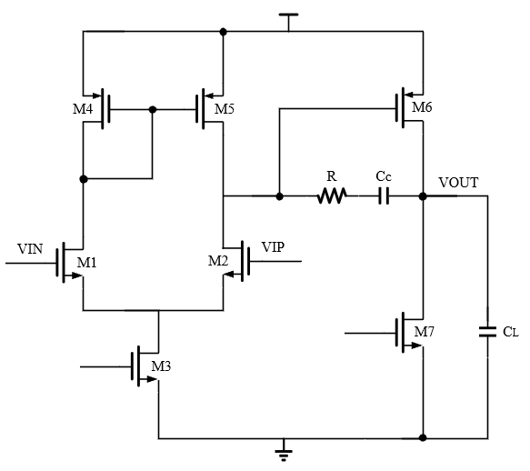
二级运放基本原理
二级运放各个指标公式
1.增益
2.单位增益带宽
3.相位裕度
4.共模抑制比
5.电源抑制比
Notes:
采用消零电阻之后相位裕度的近似表达式，主极点与次次极点影响，但是次极点的影响没有完全去除

Slide 5
二级运放基本原理
消零电阻推导

Slide 6
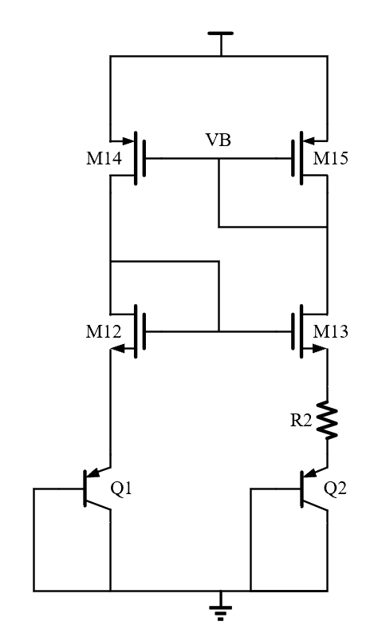
二级运放基本原理
PTAT基准源原理
对于GBW指标与消零电阻
PTAT偏置可以在高温时提高电流补偿跨导，优于带隙基准偏置
自偏执结构限制左右源端两点电压相等
得到正温系数电压VBE1-VBE2
通过电阻将电压转换为PTAT电流
VB点将电压通过电流镜输出
PTAT
电流
1:n

Slide 7
带隙基准基本原理
带隙基准源原理
运放限制两个输入相等生成负温电压
正温电压与负温电压叠加形成零温基准电压
Cascode 电流镜精确复制电流
PTAT
电流

Slide 8
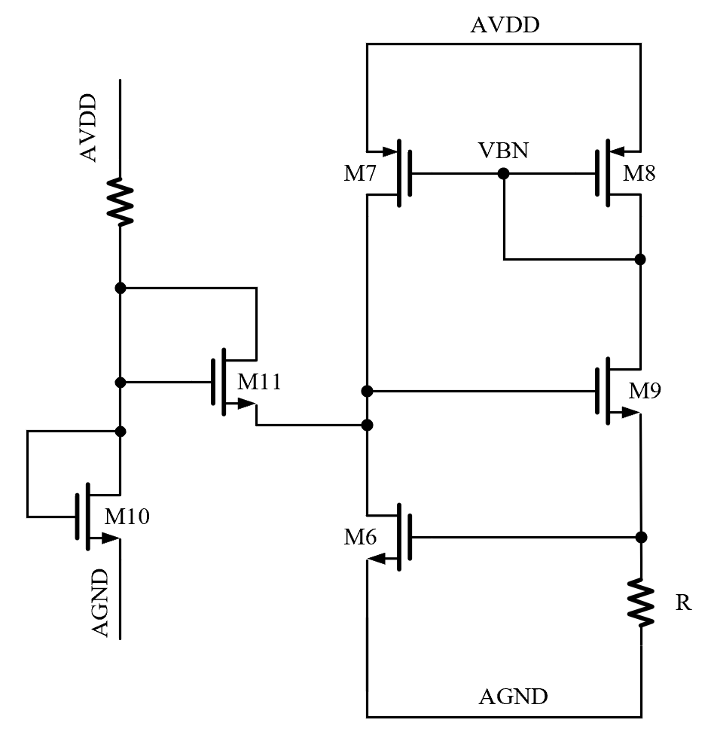
带隙基准基本原理
与电压源无关的基准原理
得到随电压波动很小的电流基准（设计与工艺无关）
电路不能自启动，需要一个抬高M6漏极的启动电路，电路开启后M11晶体管关闭

Slide 9
电路与版图设计
2022.12.23

Slide 10
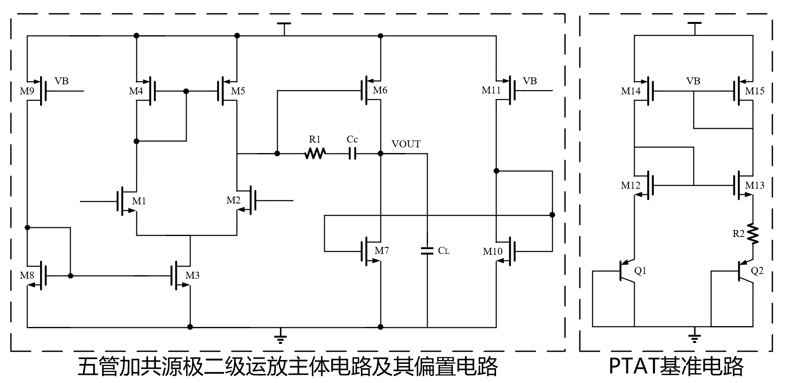
二级运放设计流程
二级运放整体构成：

Slide 11
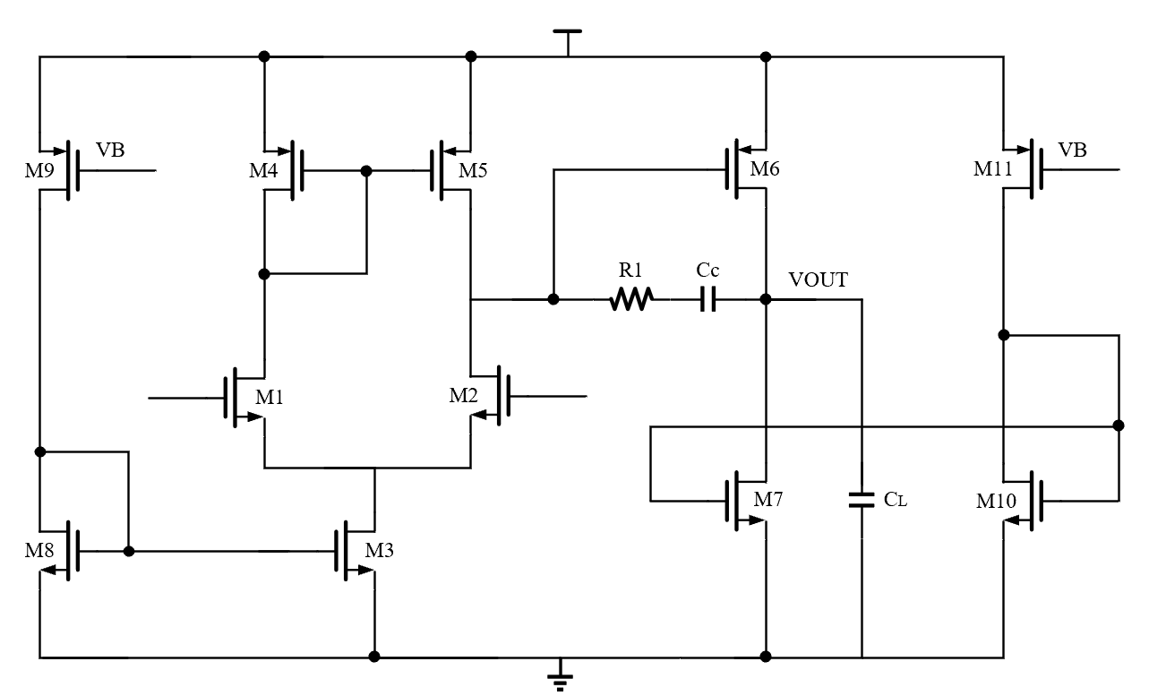
二级运放设计流程
确定补偿电容：
确定补偿电容数值
一般为负载电容的10%到30%
设计流程上的失误！
Notes:
一开始为3pF，后来调整到5.9pF

Slide 12
二级运放设计流程
电压裕度分配：
电源电压:3.3V(2.97V)
输入共模电平:1.75V
OSR:1V
第一级PMOS:800mV
第一级NMOS:400mV
输入NMOS:150mV
第二级PMOS:800mV
第二级NMOS:540mV
Notes:
两个设计失误 没有考虑输入输出共模电平相等导致裕度不太够后来调整 第二个是没考虑到衬偏效应影响很大，输入管VTH从800升到1000导致剩的裕度不多

Slide 13
二级运放设计流程
计算第一级跨导与电流：
180uA
360uA
生成电流为40uA，选整数倍
40uA

Slide 14
二级运放设计流程
计算第二级跨导与电流：
第二级电流与第一级匹配来保证相同的开关速度
结合功耗要求
1.2mA
100uA
80uA

Slide 15
二级运放设计流程
消零电阻与管子尺寸计算：
第一级高增益设置L=2um
第二级低增益设计L=1um
Parameter | Value
(W/L)1,2 | 170u/2u
(W/L)3 | 80u/2u
(W/L)4,5 | 53.7u/2u
(W/L)6 | 115.2u/1u
(W/L)7 | 36u/1u
(W/L)8 | 3u/2u
(W/L)9 | 6u/2u
(W/L)10 | 3u/1u
(W/L)11 | 15u/2u

Slide 16
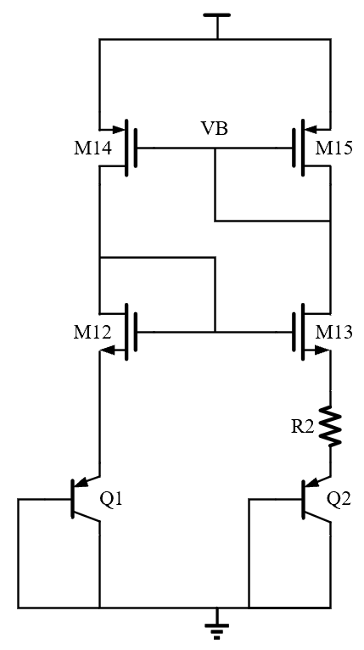
二级运放设计流程
PTAT基准源设计：
Q1与Q2设计为1:7便于后续扩展为带隙基准
进行版图设计
选择生成的电流为20uA
得到VBE1和VBE2值与电阻R2的值
设置M14与M15管子尺寸为3u/2u
得到VGS为1.18V
后给M12与M13分过驱动电压273mV得尺寸:
Parameter | Value
(W/L)14,15 | 3u/2u
(W/L)12,13 | 10u/2u

Slide 17
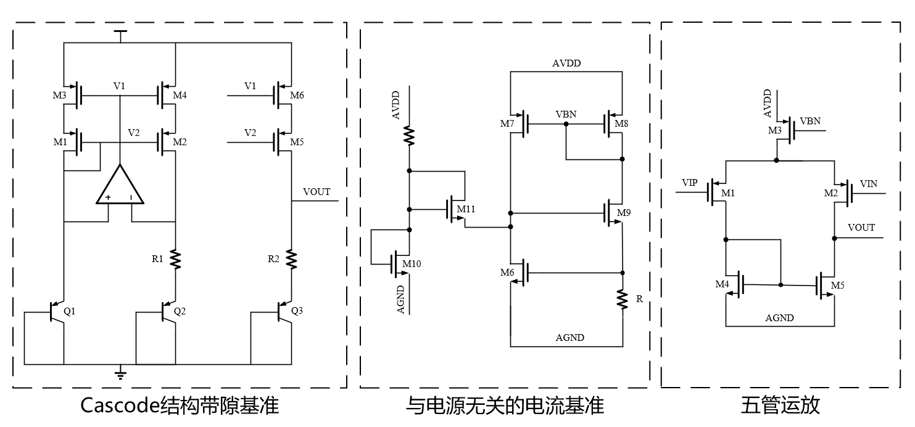
带隙基准设计流程
带隙基准整体构成：

Slide 18
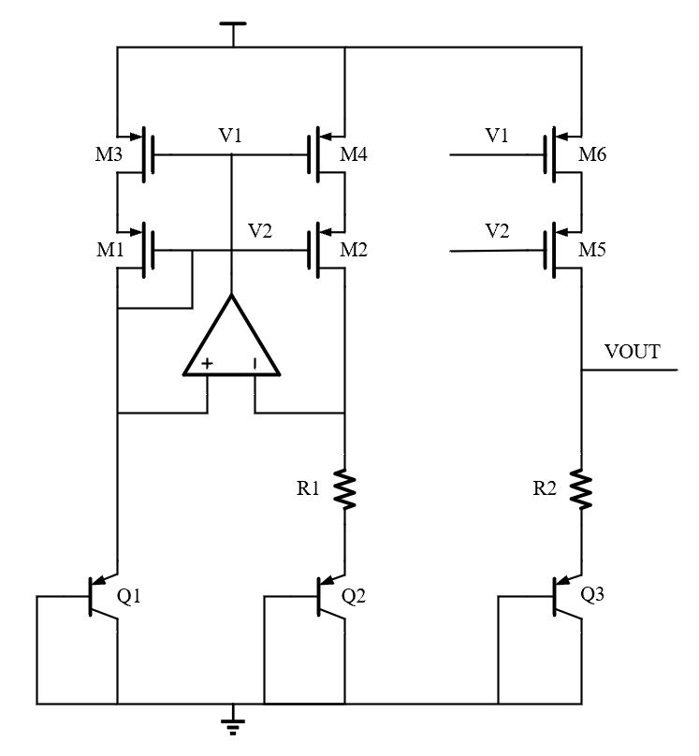
带隙基准设计流程
Cascode电流镜带隙基准设计：
与PTAT设计思路相同
Q1:Q2:Q3设计为1:7:1便于版图设计
选择生成的电流为20uA
扫描R1直到电流为20u，扫描R2直到TC最小
同样设置M14与M15管子尺寸为3u/2u
得到VGS为1.18V
后给M12与M13分过驱动电压170mV得尺寸:
Parameter | Value
(W/L)3,4,6 | 3u/2u
(W/L)1,2,5 | 25u/2u

Slide 19
带隙基准设计流程
五管运放设计：
40dB左右的增益即可使带隙基准工作
但PSRR指标难以达标，需要二级运放提高增益！
所有共模工作点都是确定的，设每条支路工作电流为10uA
得到管子尺寸参数如下
Parameter | Value
(W/L)1,2 | 16u/2u
(W/L)3 | 8u/2u
(W/L)4 | 800n/2u
Notes:
运放因为管子VTH较大，选用pmos输入的五管运放
设计流程较简单，所有的偏置点都确定了，不是重点部分，故略过

Slide 20
带隙基准设计流程
与电源无关电流基准设计：
垂直电压裕度压降为
M9一般设置为M6尺寸的m倍
m过大导致尺寸过大，m过小导致裕度不够
设每条支路电流20uA，最终分配裕度后得到参数如下
Parameter | Value
(W/L)7,8 | 8u/2u
(W/L)9 | 29.38u/2u
(W/L)6 | 7.34u/2u
R2 | 52K
该偏置无法正常开启，故设一个常开电路 来提高M6漏极电压，常开电流设为20uA

Slide 21
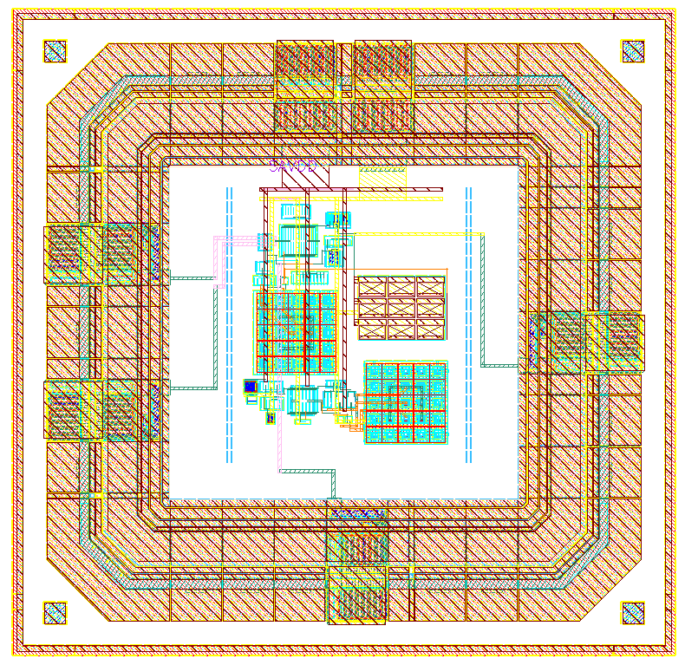
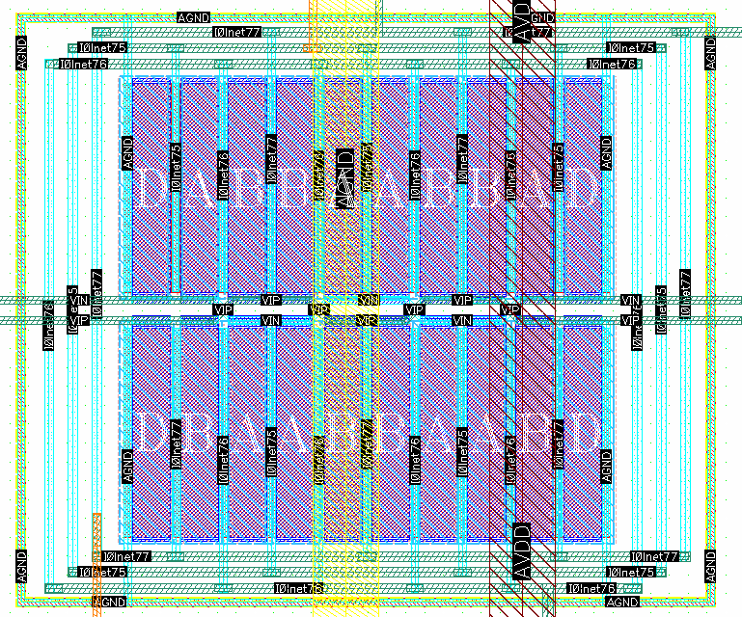
版图设计
加上外围IO后版图全局
上方为运放电路，下方为带隙基准电路
占用的面积为280um×200um
将PTAT换为带隙基准可降到150um ×200um
差分对管采用ABBA BAAB的方式进行匹配
Notes:
时间不允许，带隙基准部分未能给运放供电

Slide 22
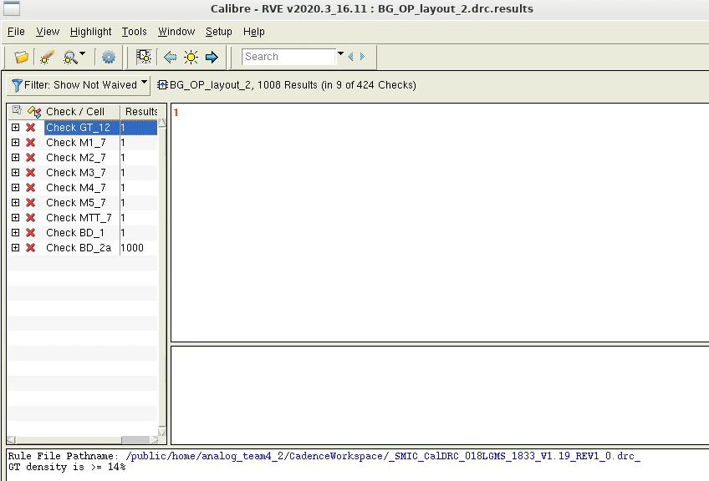
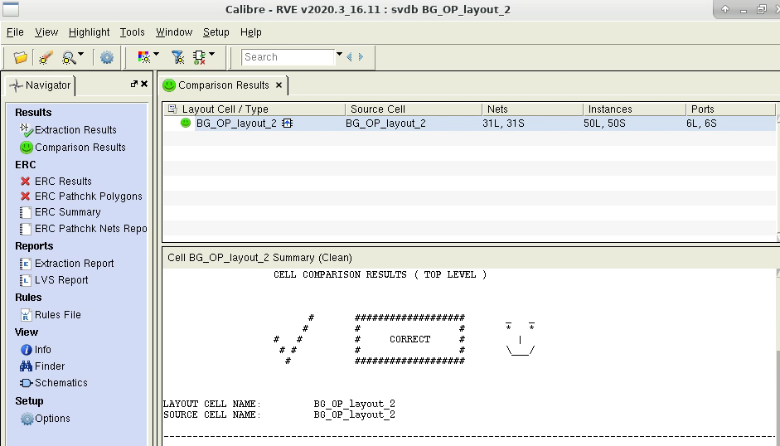
DRC与LVS结果
DRC只剩下密度问题其余全部通过
LVS通过，版图与电路成功对应

Slide 23
前仿与后仿结果对比
2022.12.23
Notes:
只看重要指标，其余指标只做一定的演示

Slide 24
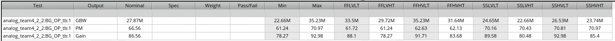
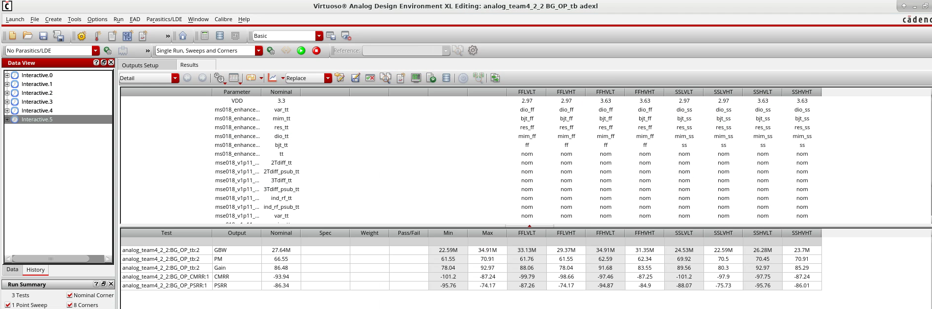
增益、带宽与相位裕度比较
前仿
GBW: 27.87M
Gain: 86.56dB
Phase Margin: 66.56°
GBW: 22.66M
Gain: 78.27dB
Phase Margin: 61.24°
TT工艺角
最差情况
后仿
GBW: 27.64M
Gain: 86.48dB
Phase Margin: 66.55°
GBW: 22.59M
Gain: 78.04dB
Phase Margin: 61.55°
TT工艺角
最差情况
可以看到后仿提参后与前仿相差极小，说明版图画的很成功
前仿数据较极限是因为修改电路m等参数后第二级未正常工作，闭环测试
Notes:
前仿原本最差工艺角下有23M的带宽和64度的相位裕度，在TT下有30M的带宽与70度的相位裕度

Slide 25
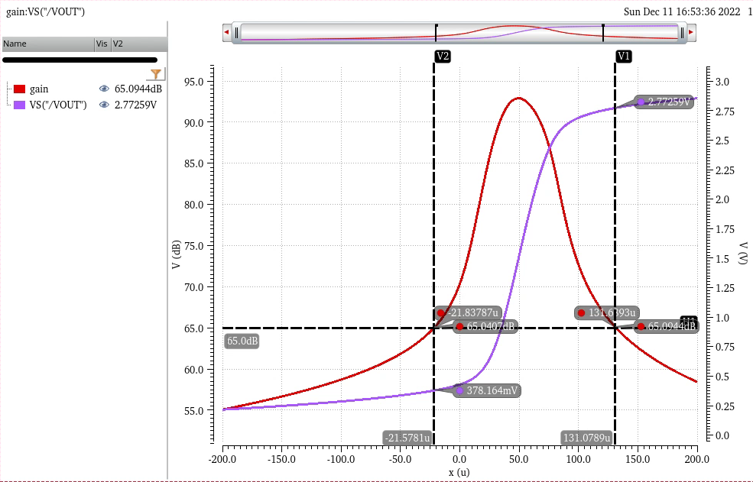
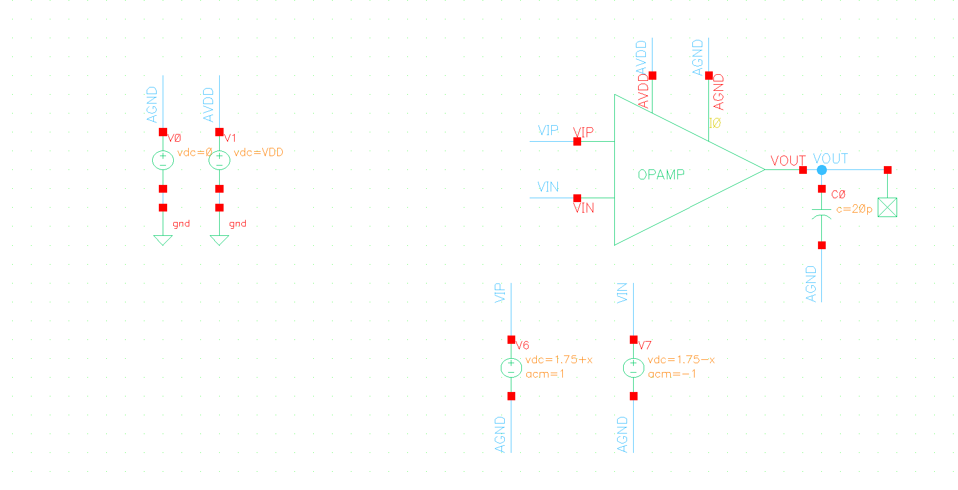
输出摆幅仿真
OSR testbench
在宽泛的输出摆幅定义下，后仿输出摆幅达到了2.4V
在-3dB的定义下，输出摆幅达到2.3-0.95=1.45V
Notes:
输入共模范围是在输入端扫描共模点评，观察增益和共模电平的关系

Slide 26
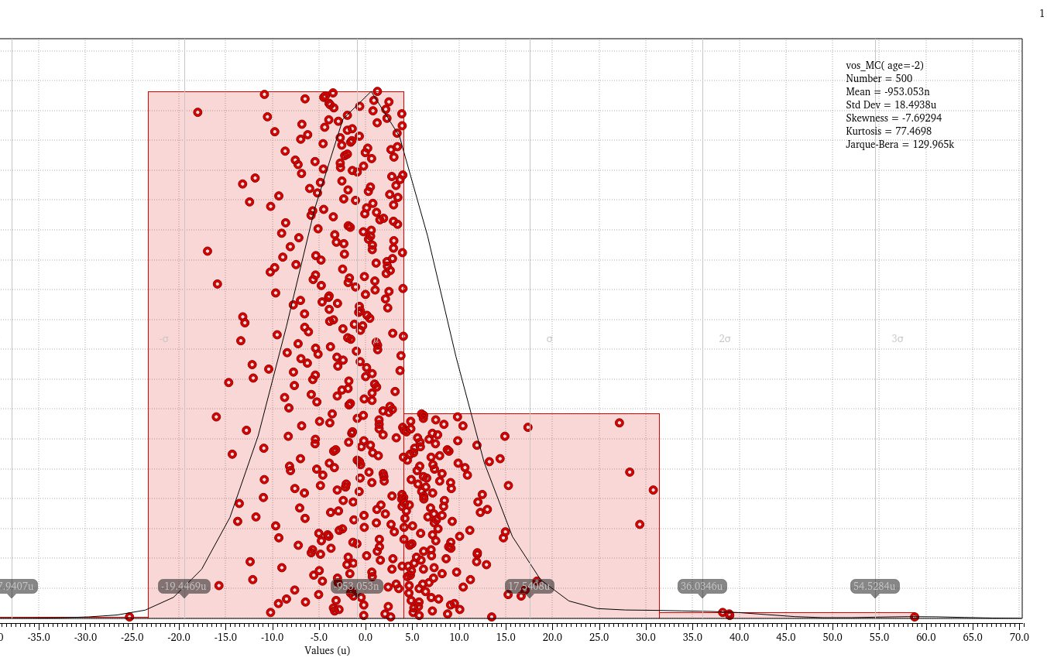
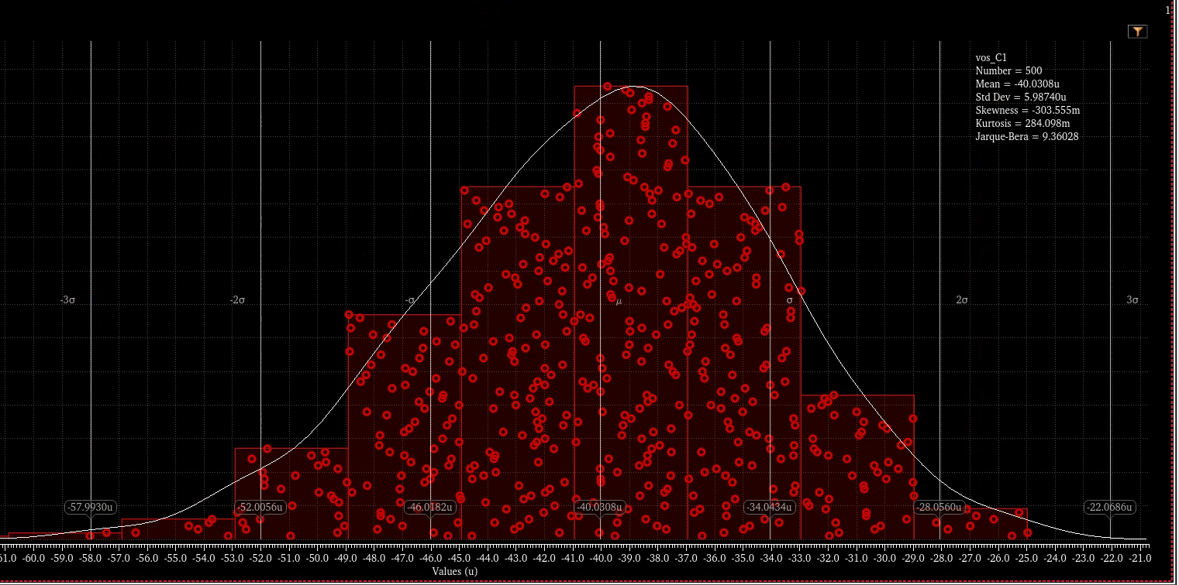
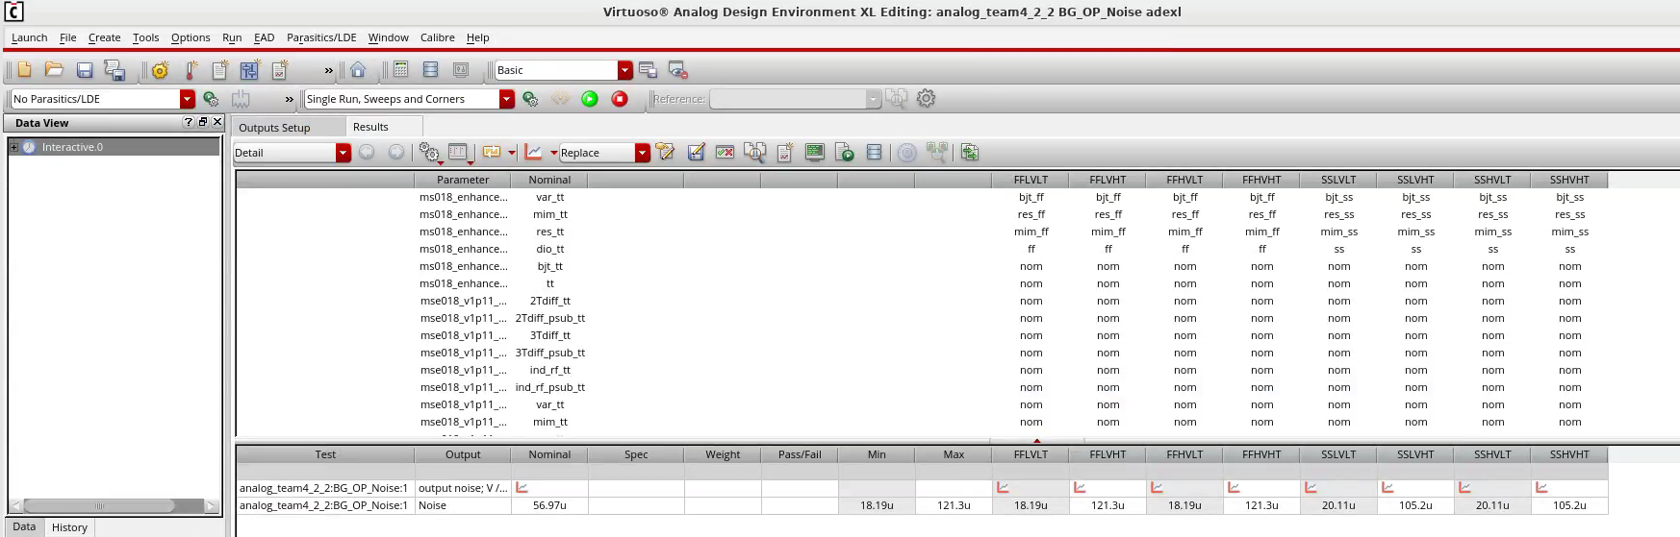
失调电压与噪声仿真
前仿
失调
后仿
失调
前仿失调电压为-900nV，后仿失调电压为-40uV
后仿噪声最差为121.3u
Notes:
输入共模范围是在输入端扫描共模点评，观察增益和共模电平的关系

Slide 27
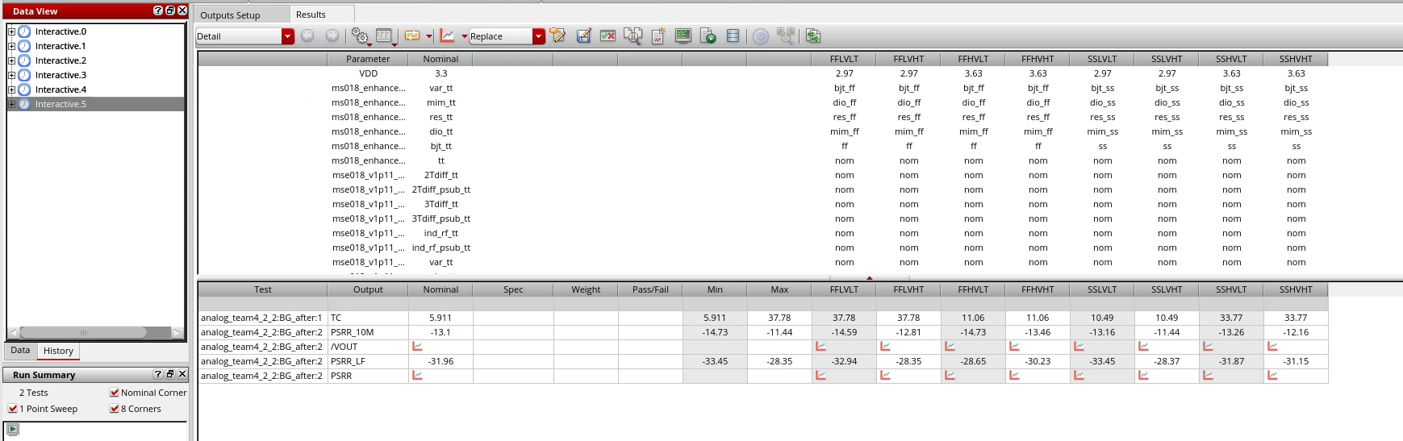
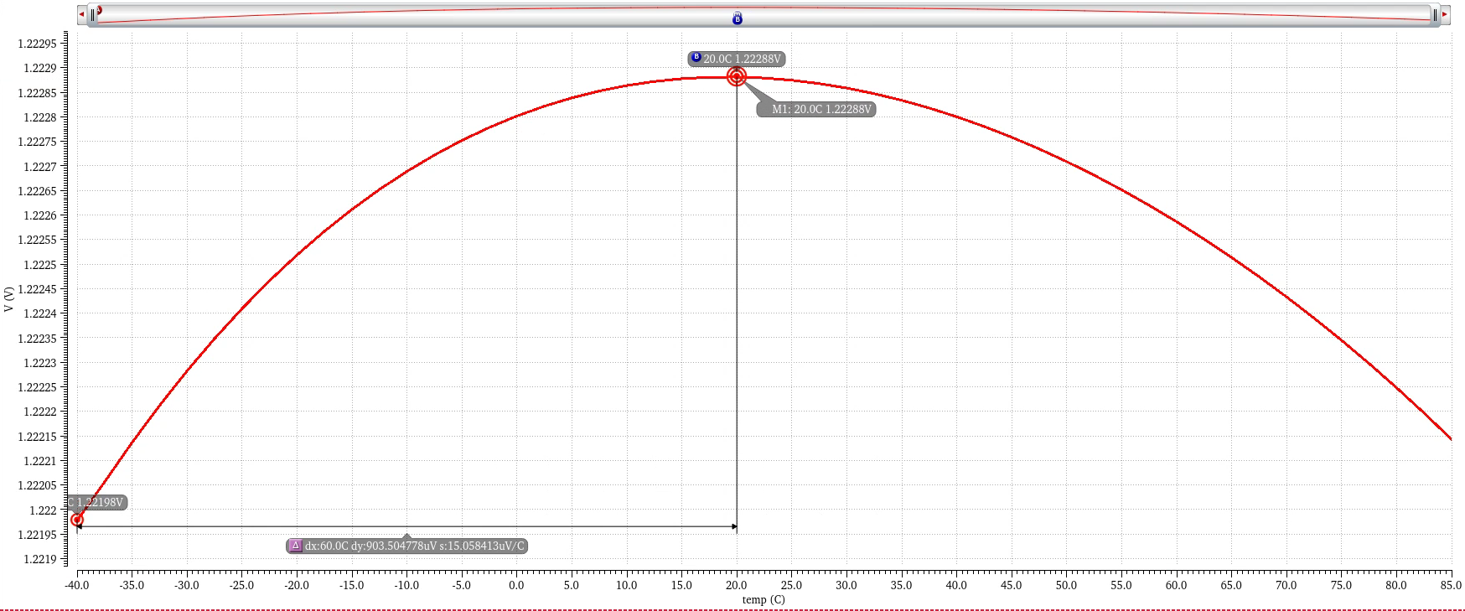
带隙基准温度系数仿真
后仿
TT工艺角
TC:5.91ppm/ °C
最差工艺角
TC:37.78ppm/ °C
可以明显看到在20度时出现了零温点
20℃
可以明显看到在20度时出现了零温点
Notes:
输入共模范围是在输入端扫描共模点评，观察增益和共模电平的关系

Slide 28
仿真总结
所有工艺角下的指标数据
 | Before |  | After
 | Nominal | Worst | Nominal | Worst
Close-loop Gain (Low frequency) | 85.56 dB | 78.27 dB | 86.48 dB | 78.04 dB
Phase Margin (°) | 66.56 | 61.24 | 66.55 | 61.55
Gain-Bandwidth Product | 27.87M | 22.66M | 27.64M | 22.59M
CMRR (Low frequency) | 101.7 dB | 87.76 dB | 93.94 dB | 87.24 dB
PSRR (Low frequency) | 92.09 dB | 82.72 dB | 91.63 dB | 82.21 dB
Output Swing（peak-to-peak） | 2.415 V | 2.105 V | 2.394V | 2.085V
Op Amp Power Consumption (W) | 5.616m | 8.841m | 5.923m | 8.943m
Temperature Coefficient (ppm/°C) | 6.006 | 37.43 | 5.91 | 37.78
PSRR(at 1Hz)/PSRR(at 10MHz) | 33.45dB/15.1dB | 28.65dB/13.3dB | 31.96dB/13.1dB | 28.35dB/11.44dB

Slide 29
参考文献
[1]Palmisano, G., G. Palumbo, and S. Pennisi. "Design Procedure for Two-Stage CMOS Transconductance Operational Amplifiers: A Tutorial." Analog Integrated Circuits and Signal Processing 27.3(2001):179-189.
[2]何乐年，王忆.模拟集成电路设计与仿真[M].北京:科学出版社 2008：144 -147
[3](美)拉扎维著. 第一版. 陈贵灿, 程军, 张瑞智等译. 模拟 CMOS 集成电路设计. 西安：西安交通大学出版社，2004：150-160
[4] Gray P R, Meyer R G. MOS operational amplifier design-A tutorial overview. IEEE J.Solid-state circuits, 1982: 969-982

